Slide 1
Opendaylight架构
曾晓森

Slide 2
Opendaylight架构分析
Opendaylight简介及南北向插件简单介绍
Opendaylight与Floodlight的区别：OSGI
Opendaylight控制器中各模块功能
OSGI中的bundle机制
上层服务例如ArpHandler
MD_SAL与Yang

Slide 3
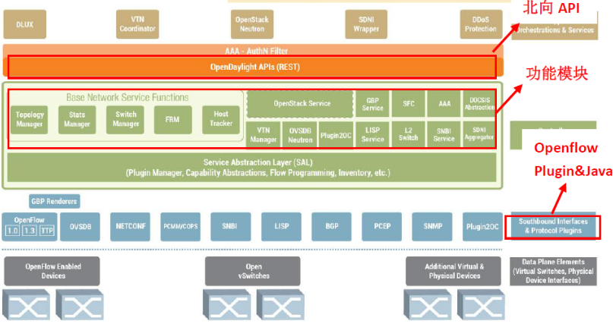
Opendaylight简介
OSGI体系架构。
SAL服务抽象层。
MD模型驱动。
controller集群
南北向接口
Notes:
OSGi：由于采用OSGi体系结构，其技术提供一种面向服务的架构，将应用视为对等模块的相互协作
SAL：整个架构引入了业务抽象层，将服务抽
MD(Model Drive)：使用Yang工具，使用业务模型驱动来设计接口、实现业务功能，根据yang文件，Yang工具直接生成业务管理的“骨架”，主要用于南北接口数据的适配，使开发者真正专注于具体业务。
集群（Infinispan）：用开源的数据网格平台实现Controller的集群。
南向北向：南向使用Netty来管理底层的并发IO，北向使用REST接口。

Slide 4
在NFV/SDN领域，北向控制器面向业务APP目前最流行的是REST API，并且REST API在这个领域正逐步标准化为RFC，叫做RESTCONF。这种基于HTTP的可编程接口无关编程语言，为APP对接控制器提供了强大的灵活性，同时也非常简单易学。
控制器南向对接设备根据应用场景的不同，网络设备（物理设备或虚拟设备）提供多种多样的接口。ODL设计之初就考虑到这一点，所以提供了基本上全部的常见南向接口，比如图中的OpenFlow，OVSDB，Netconf，BGP（MP-BGP），PCEP等等，这些协议或多或少都是在SDN火起来之后，根据新的业务场景刚刚诞生的。对于这些协议具体的适用场景，感兴趣可以深入学习，这些就不是一两句可以讲清楚的了。

Slide 5
Opendaylight南向插件
北向各插件都是跟具体应用相关的，比如openstack相关的插件Openstack Neutron
南向各插件
Ovsdb：ovs数据库管理
Netconf：用于给网络设备发送配置
Pcmm/cops：进行DOCSIS（有线电缆服务接口规范） QoS Gates管理
Snbi：（安全网络引导基础设施）允许用户对控制器与网络设备安全集进行定义与启用。
Lisp：名址分离网络协议
Bgp：边界网关协议
Pcep：路径计算协议
Snmp：简单网络管理协议
Southbound interface & protocol plugins

Slide 6
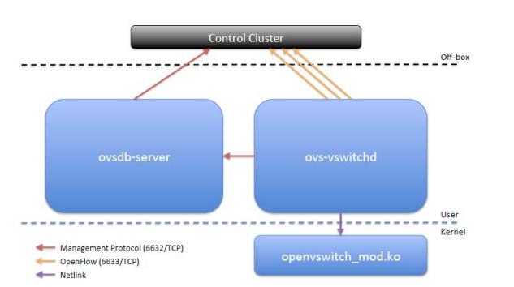
Ovsdb
Ovsdb是openvswitch数据库管理协议

Slide 7
与Floodlight的简单区别
采用OSGI框架，各模块间功能隔离开来，有利于扩展性、而且可以动态部署。OSGI的依赖关系管理，有多种实现方式，可以通过 Dependency Manager 对象来注册服务，并通过反射注明依赖的服务。而Floodlight只是单纯的java包之间的引用，扩展性不好，支持的南向接口少，目前只有OF1.0；但是易于上手。是一个Openflow控制器.

Slide 8
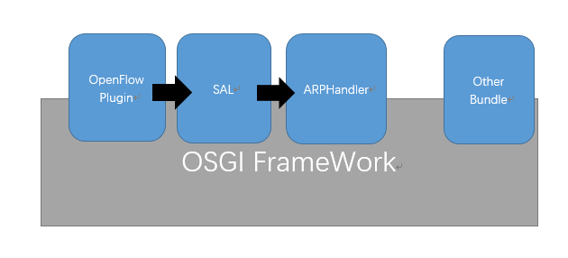
OSGI框架
这个框架的巨大好处是可以热插拔各个组件，即不用关闭应用就能为ODL安装各个应用。
ODL控制器有多个小项目，每个小项目是一个bundle（组件），组件之间可以为其他组件提供服务。openflow1.0插件属于其南向各种plugin的一个。

Slide 9
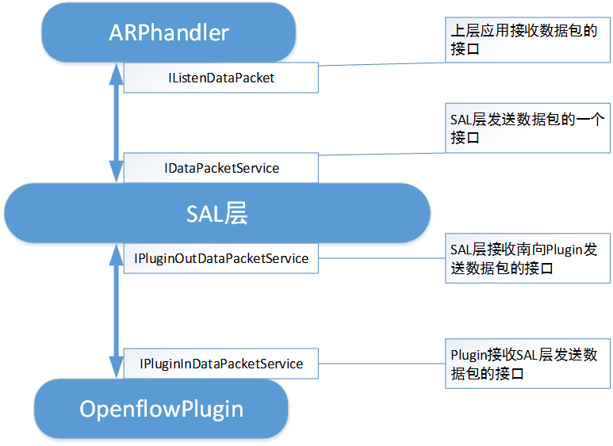
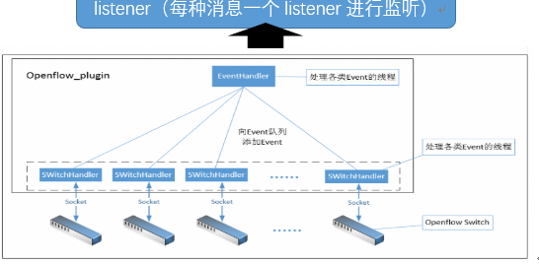
Openflow插件结构
这些插件在protocol_plugin文件夹，里面有core和internal两个文件夹管理不同功能。
1，core是openflow1.0的核心代码。
2，internal 是openflow1.0插件上层的服务
Notes:
core是openflow1.0的核心代码，里面有一些重要java文件
internal 是openflow1.0插件上层的服务
DataPacketMuxDemux.java
这个插件的位置位于controller/opendaylight/protocol_plugins/openflow/src/main/java/org/opendaylight/controller/protocol_plugin/,它里面有两个文件夹，core和internal 。

Slide 10
Core里面的一些处理逻辑
IController.java定义了openflow 控制器与交换机交互的抽象接口，无具体实现代码。
Controller.java 控制器核心操作。
ControllerIO.java主要是处理交换机的连接请求,一个java的线程，每五秒检测一次。

Slide 11
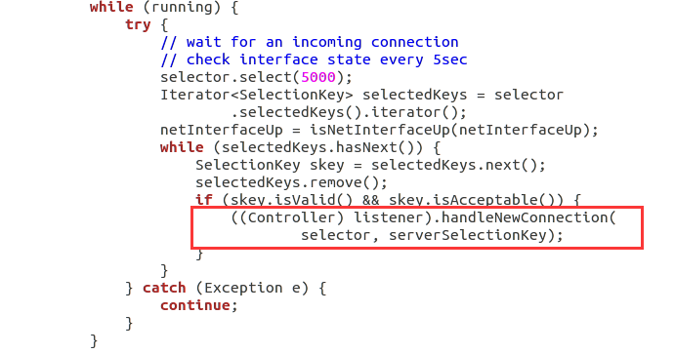
ControllerIO.java
检测线程：如果有新请求进来，则处理, 每隔五秒检测一次
Notes:
检测线程：如果有新请求进来，则处理
步骤：
1，handleNewConnection会给交换机生成一个switchhandler，它是一个线程，专门和交换机进行通信。
2，switchhandler的handleMessage（）函数用来处理各类信息。
3. Switchhandler用messageReadWriteService.java文件来实现与交换机的socket连接，一个交换机对应一个switchhandler。Switchhandler就在switchhandler，java文件内。

Slide 12
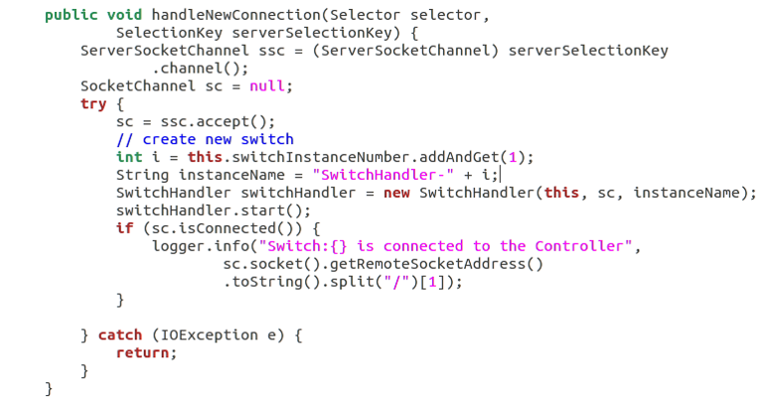
Controller.java
1，handlerNewConnection，这里会给这一个新的交换机生成一个SwitchHandler，它是一个线程，专门和交换机进行通信。
2，在线程中，SwitchHandler的handleMessages()函数用来处理各类消息。
3，SwitchHandler用MessageReadWriteService.java文件中的方法实现与交换机的Socket连接。
4，一个交换机对应一个SwitchHandler。

Slide 13
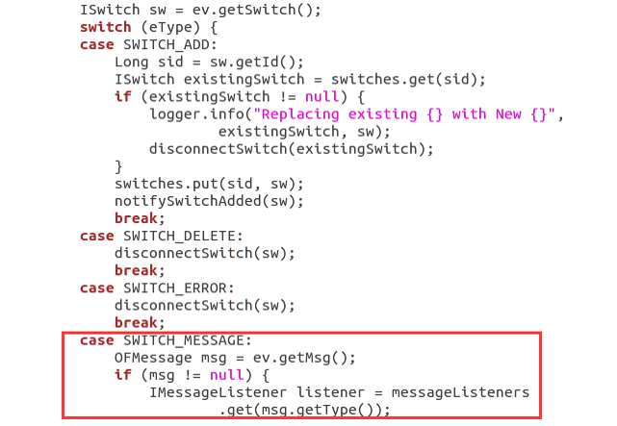
internal
Internal里的主要作用：
1，处理交换机发来的event，保存一个event队列。
2，控制器启动一个线程处理event队列。
3，每种消息使用一个listener。
Notes:
Internal里的核心在Controller.java
处理Event的队列线程也在Controller.java实现，Switch_message就是交换机发送来的openflow消息。Event队列的Event定义在SwithEvent.java文件。

Slide 14
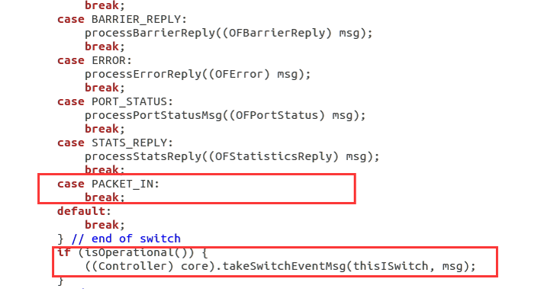
1，Event来源
Event队列的Event来自SwitchHandler.java。
因为每个Switch有一个SwitchHandler的线程，SwitchHandler收到消息就封装成Event后加入到Controller的Event队列里。SwitchHandler.java的代码，它里面会区分各个openflow的消息。

Slide 15
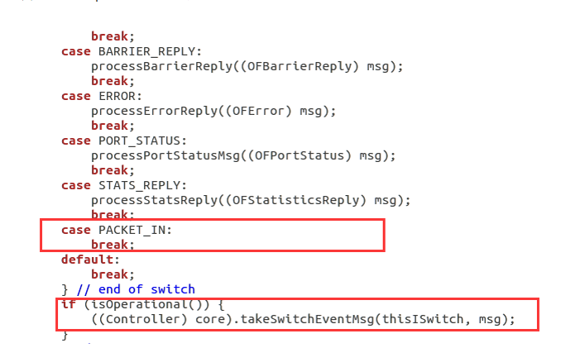
2，DataPacketMuxDemux
Controller对的Event的处理中，假如是消息的Event，也就是MessageEvent,调用 receive(ISwitch sw, OFMessage msg)，这个函数在DataPacketMuxDemux.java实现。

Slide 16
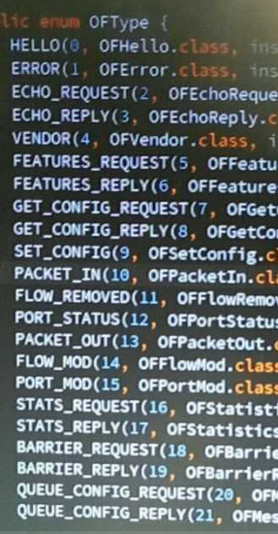
OFMessage消息的种类

Slide 17
3，每种消息使用一个listener
DataPacketMuxDemux.java能收到消息，因为，opendaylight定义了很多接口，DataPacketMuxDemux.java里实现了接口IMessageListener，而Opendaylight为每个openflow消息都定义了一种IMessageListener。
如果要监听这种消息，我们只需要设置addMessageListener(OFType, this)函数里加上自己要监听的Openflow的消息类型，可以看看DataPacketMuxDemux是否有这个函数，它因此可以收到Pack_in消息。

Slide 18
SAL层数据流入
controller调用receiveDataPacket()，数据就会进入SAL层。
SAL层收到openflow_plugin发出的Pack_in消息同样是实现了一个接口IPluginOutDataPacketService，这个接口由SAL层的DataPacketService.java实现（接收）。
代码中还实现了另一个接口IDataPacketService，这个接口是接收从SAL上层各个服务发送的数据包。(发送）
所以SAL层起到了一个处理分发的作用。在SAL层收到下层plugin发送到包后，会送入上层的各个服务。

Slide 19
整个数据传输结构图
1，SAL层中处理数据包的是DataPacketService。
2，而处理流表操作的是FlowProgrammerService。
所以SAL的每个Service都可以看成是处理南北数据通路的一种服务。
Notes:
关键需要搞懂的是南北通路中的数据传输过程和机制。上面组件之间传输通过接口实现。
需要主要注意的是Openflow_plugin内的Controller.java，ContrllerIO.java，SwitchHandler.java，MessageReadWriteService.java（这里是和Switch通信的Socket的实现），DataPacketServices.java这几个文件，需要认真阅读。

Slide 20
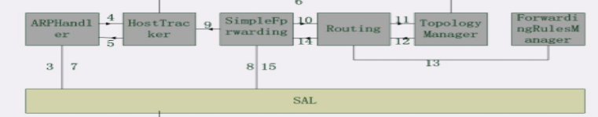
上层服务的种类
注意：上层各个服务可能存在着依赖关系。上层服务也是bundle。服务即bundle。

Slide 21
上层服务接受sal层数据
各个服务（如ArpHandler）会通过监听IListenDataPacket接口来收到从SAL层发来的数据。上层监听这个端口的可能有很多个服务，那么每个监听此接口的服务都会收到SAL转发的数据包备份。

Slide 22
OpenDayLight中的bundles
核心基类 ：ComponentactivatorabstractBase 实现了 Osgi提供的 BundleActivator, 以自己定义的容器接口iContaineraware,从中发现各个bundle之间、Componet之间、全局和容器Container之间的依赖和调用关系。
bundle的抽象基类，管理全局和容器相关的服务，当然bundle本身就是一个大服务。
Container是OpenDaylight中的一个网络域，有很多链接信息、整个域网络信息等，由ContainerManager管理容器 。而OSGI管理各个bundle;
每个具体的接口实现和容器的Container为关键字通过DependencyManager(依赖管理)创建一个Componet，每个Component就是一个服务，里面说明了导出的接口和依赖的接口。
DM以Component的形式来管理依赖关系。

Slide 23
核心基类ComponentactivatorabstractBase主要实现方法
Start(context)启动方法，会遍历其所提供的实现，依次配置依赖关系。
getGlobalImplementations()获取全局的实现类，其导出接口的实现类。
getImplementations() 获取容器相关的实现 。
Configureglobalinstance(c, Imps[i])，c是前面提到的component
configureInstance（）在一个容器中配置实现的依赖关系。
containerCreate(String containerName)配置Componet，里面说明了导出的接口和依赖的接口，最后放到dm及缓存中。会在CM的bundle启动中调用。
CreateServiceDependency()生成服务依赖对象，需要被子类调用，在配置componet的依赖关系的时候需要用到。

Slide 24
Bundle启动过程
1）每个bundle都会从start(context)启动，先根据osgi上下文信息，生成bundle对应的dependencymanager对象，
2）再获取全局相关的服务，每个实现通过dm创建一个componet，接着配置这个componet。
这里每个Component就是一个服务，里面说明了导出的接口和依赖的接口
3）然后将这个componet放到dm和缓存（并发map：dbglobalinstances）中。接着向osgi容器注册iContaineraware接口以便容器的生命周期转换点调用。
4）最后调用bunndle的钩子函数init()。该函数的功能代码的注释已经概括的很明确。

Slide 25
上层服务ArpHandler模块
AprHandler实现的接口有有 Ihostfinder, Ilistendatapacket, Icacheupdateaware。
1，在ContainerManager,启动后，调用在调用configureInstance，配置依赖关系。
2，通过Createservicedependency()生成服务依赖对象。
3，其所依赖的对象，都是其它bundle所导出的接口，如依赖于SAL层的DataPacketService，DijkstraImplementatio。
4，这个模块中所导出的Irouting接口，负责寻路。完成对ARP报文的处理。
Notes:
其没有全局的实现，不会在启动过程中，配置Component。
bundle启动过程中导出这个接口，并通过Createservicedependency()生成服务依赖对象。
其所依赖的对象，都是其它bundle所导出的接口，如依赖于SAL层的DataPacketService，DijkstraImplementatio，这个模块中所导出的Irouting接口，负责寻路。完成对ARP报文的处理。

Slide 26
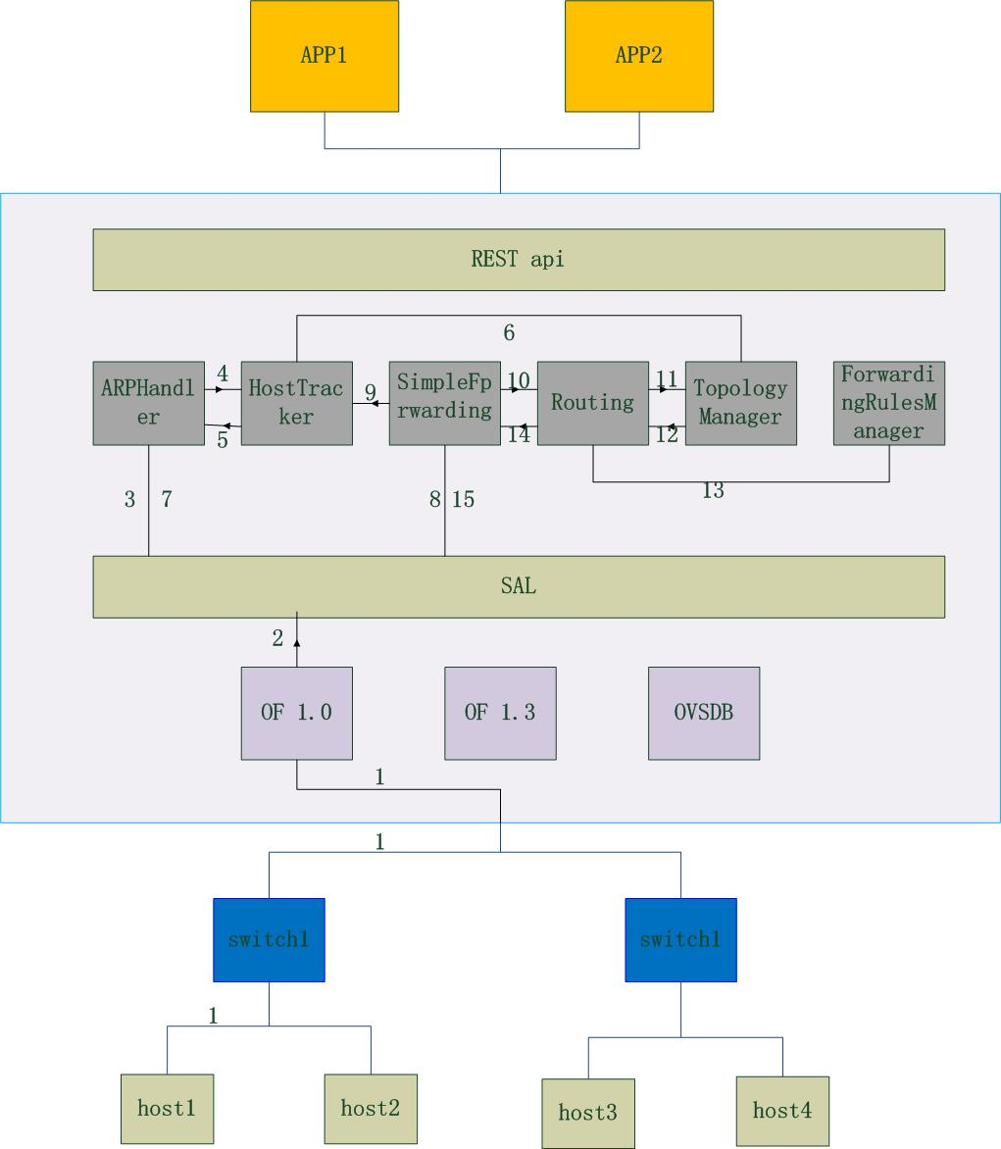
Aprhandler模块(ping操作)
Notes:
1.host1 ping host4，首先发送一个arp报文，交换机收到arp报文，由于本身流表没有，上传到controller
2.由于是of 1.0的协议，走的of 1.0 模块，of1.0收到后上传到SAL层。
3.SAL层之上多个模块监听IListenDataPacket收包，每个监听IListenDataPacket的都会收到一份拷贝。Arp报文将会被ARPHandler模块接收。
4.ARPHandler通知HostTracker学习源主机地址。
5.HostTracker学习源主机地址。
6.HostTracker同时通知TopologyManager新主机被发现。理论上，还会触发流表下发，告诉每个ovs host1的地址，但是源码上没有找到。
7.ARPHandler下发广播报文，每个交换机都会发送一个广播。学习到地址之后告知ARPHandler。（目的主机host4将会发回ARPResponse，同样也会被HostTracker学习，此步骤在图中被省略）。到此为止，arp包处理完毕。
8.SAL层收到上传的ping包，告知SimpleFowarding进行转发。（此步骤省略了从host到switch到OF1.0到sal上传的过程，由于基本一致，下发操作在图中也被我省略）
9.SimpleFowarding询问HostTracker目的主机地址。
10.SimpleFowarding询问Routing模块路由地址，注意此处粒度到交换机的端口为止，该模块实现为Dijsktra寻路。
11.Routing模块需要TopologyManager告知全网拓扑才能完成计算。
12.TopologyManager告知全网拓扑。
13.Routing模块计算后告知ForwardingRulesManager下发流表。
14.Routing模块告知SimpleFowarding转发路径。（注意此处流表和转发报文都会被下发）
15.SimpleFowarding告知SAL转发报文。
如果启用北向接口，比如TopologyManager提供北向接口，App1可以通过REST api被动或者主动获取拓扑变化情况；也或者App2自己设置转发规则，则取代SimpleForwarding进行路由转发。 关于粒度问题： NodeConnector标识交换机上对应主机的端口，所以计算粒度只计算到交换机为止。

Slide 27
SAL服务抽象层
主要作用将服务抽象出来，不管控制器和网络设备之间 使用何种协议，提供统一的服务，是odl的核心设计，支持多种南向协议，为各模块和应用提供一致的服务，这些服务的实现 ，是由插件公开(基于已存在的组件（如OF）和网络设备的功能）)的所提供的接口，但是与SAL是松耦合的。具体将请求，映射到相应的插件，完成服务。
所提供服务
Data Packet Services 为数据报文的处理，提供服务
Topology Service为应用提供节点和链路的更新信息，
Inventory service为如节点或者节点连接提供API查询
Flow Programming Service 流编程服务
Resource service资源服务，

Slide 28
Md-SAL分析
Md-sal的主要功能是促进提供者和使用者之间的管道。它可以提供提供者和使用者之间的管道在不同的容器中。它将连接到一个消息总线和共享数据存储的集群opendaylight容器。
提供者或消费者在md-sal中注册。从而 ,一个消费者可以找到所需的供应商。提供者可以生成通知,消费者可以接收通知，并从提供者获取数据。
插件sal角色(消费者或生产者)定义的sal中的数据是被移走或存储数据。提供者可以将数据存入sal的,一个消费者可以从sal读取数据。
Md-sal提供请求路由和基础设施服务,以支持服务,但它不提供服务本身; 由插件提供服务。
Yang 使得 Componet之间、plugin、北向等api，使得这种接口和ad-sal REST接口相比更抽象，符合模型驱动（MD）的思想。

Slide 29
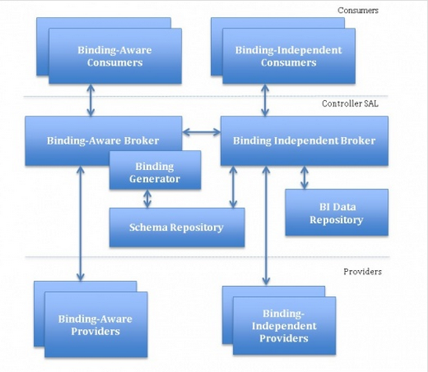
MD-SAL架构
The Consumer & Provider Binding is generated from YANG schema.
通过BindingIndependentConnector类
Broker功能：
consumer & provider 注册
PRCs路由
Notification hub
系统状态访问和修改

Slide 30
MD_SAL_BUNDLES的serviceTracker
AbstarctBrokerAwareActivator Impl BundleActivator 为基Bunddle; 每个 Md-SAL的Consumer，Provider分别继承AbstarctBrokerAwareConsumer; AbstarctBrokerAwareProvider;在这个类中有个BindAwareBroker，这个是MD-SAL层的核心
Start方法中startImpl(context);然后新建一个ServiceTracker（BindAwareBroker）.open后，后会追踪服务;当有服务注册时，OSGI会触发addingservice();在本实现中，即BindAwareBroker这个在OSGI中实现后，会通过context.getService(getService(servicereference(bindingawarebroker))得到BindAwareBroker的实现，得到后会新建一个线程;onBrokerAvaiable(broker,context);AbstarctBrokerAwareConsumer 在这个方法中，完成Consumer的注册，会broker.RegisterConsumer(this,cotext);

Slide 31
BingAwareBroker
提供三种Infrastructure Service，
Yang Module Service GetPpcService(class);
Nitification Service Notificationservice
Data Store Access And Modification Databrokerservice
在其实现中，会初始化这三种服务，并注入其实现，然后在为OSGI中注册;
然后在前面通过addingservice()中很到的getService(servicereference(bindingawarebroker));中得到其它注册来的borker;得到后，会将Consumer注册到这个broker中，得到ConsumerContext,后调用各自Consumer的onSessionInitialized(ConsumerContext);其中会通过getPrcService与getSALservice得到这三类服务;

Slide 32
LearningSwitch
Learningswitch 继承了 Abstractbindingawareconsumer
在 Onsessioninitialized(){}
Learningswitchmanagermultiimpl新建一个实例 ,并
Get References To The Following Services Registered With MD-SAL:
1)Databrokerservice 数据存储服务，配置流，获取交换机状态 其实现类为 Databrokerimpl Begintransaction 中返回的transaction 是 Datatransactionimpl;
2)Notificationservice Packetin 通知服务
3)Packetprocessingservice 发送报文，
通过三述服务，得到与Md-SAL层通知;在这个Consumer中，处理交换机，映射表，及自学习的过程，下发相应流

Slide 33
FRM(forwarding route manager)
Frm Extends AbstractBindAwareProvider
1） Provider.Dataservice = Providercontext.getSalservice(dataproviderserivce);
Salflowservice=providercontext.getRpcService(dataProviderSerivce);
通过 ProviderContext 获得两种服务，一种sal层服务，和rpc服务，
2）Provider.start（)，中 CommitHandler = New FlowCommitHandler(salFlowService);
Path 新建一个data Tree Modeled By YANG;
DataService.RegisterCommitHandler(path,flowcommithandler)
3)当有 Databrokerservice.Commit时， 调用 Requestcommit(datastoreindentifier);return Flowtransaction;invoke Finish();datacommittransaction是datacommithandler的内部类;finish Commit;

Slide 34
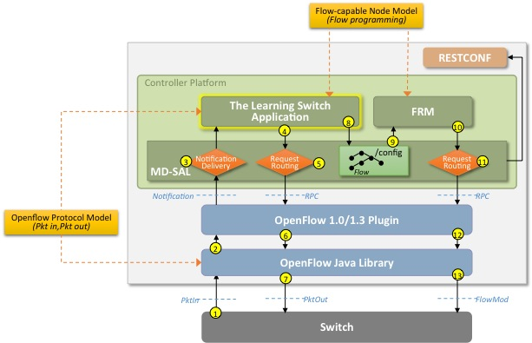
Ovs内部工作流程

Slide 35
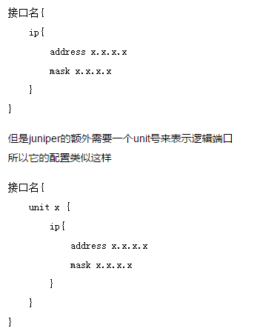
Yang模型
上面已经讲了openflow中的yang应用，netconf中yang应用是这样：
netconf是一种协议用于给网络设备发送配置。比如我有一台路由器，我想配一条静态路由，正常的办法是什么呢，我连上面去打命令。
netconf你可以理解成一种通用的协议，它就是那个会各种配置的人，你只要吩咐他做什么事情，他就会按你说的去做。
理想的情况，所有的设备都用相同的配置，netconf会自己处理他们到相应的机器的上。
但是网络设备的配置结构往往不同。实现同样的功能的不同设备需要的配置结构也往往不同。比如思科设备接口上配置一个address 只要知道接口名 ip版本 和地址掩码就足够了 但是juniper的机器上不但要知道这些还要额外提供一个unit 号来标识逻辑接口。
为了解决这个问题，引出yang，我们只要给对应的设备所需的配置结构来个模型。到时候就像是完形填空一样，也就是yang model，我只需知道对应设备的yang model就可以向管理者请求对应设备所需的信息了，具体结构上的问题有yang model来解释。
思科为啥不需要unit号来指定逻辑端口呢？因为它的逻辑端口藏在接口名里

Slide 36
参考资料
Opendaylight官网

